Slide 1


Histoire des ordinateurs quantique
Cours : Histoire de l’informatique
L2X -- Viet Nguyen – 20006303
nva281101@gmail.com

Slide 2

Contenu
1) Intro de histoire de physique quantique
2) Intro de histoire des ordinateurs
3) Intro de histoire des ordinateurs quantique
- Qu’est-ce qu’un ordinateur quantique ?
- Pourquoi avons-nous besoin d’ordinateurs quantiques ?
- Comment frabriquer et utiliser ?
- La future des ordi quantique ?

Slide 3




Théorie de la physique
Physique newton
(classique)
Physique relativiste
poids
Physique quantique
Théori des champs
quantiques
vitesse

Slide 4
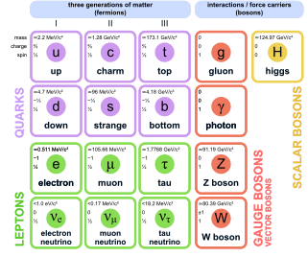
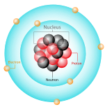
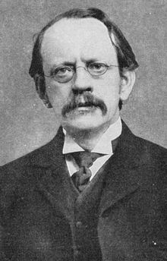
Physique Quantique
1) Les atomes et electrons
Joseph John Thomson
1897
Le concept d’électrons

Slide 5
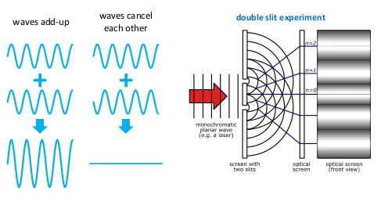
Physique Quantique
2) La dualité onde-corpuscule de photons
Prouvé que la lumière est une onde
Thomas Young 1801

Slide 6
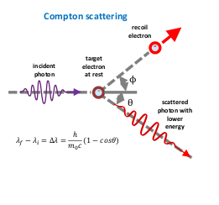
Physique Quantique
2) La dualité onde-corpuscule de photons
Prouvé que la lumère est une particule
Expérience: effet de diffusion Compton, 1923

Slide 7
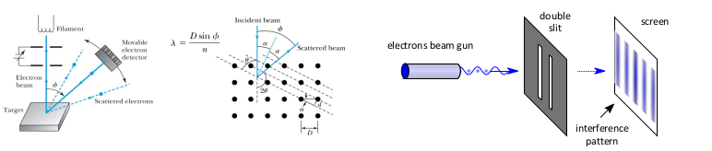
Physique Quantique
3) La dualité onde-particule électrons
Diffraction des cristaux d’électrons, 1927
Expérience à double fente avec des électrons, 1961
Prouvé que la lumiére est à la fois onde et particule

Slide 8

Physique Quantique
4) L'équation de Schrödinger
Théorie unifiée de la dualité onde-particule

Slide 9
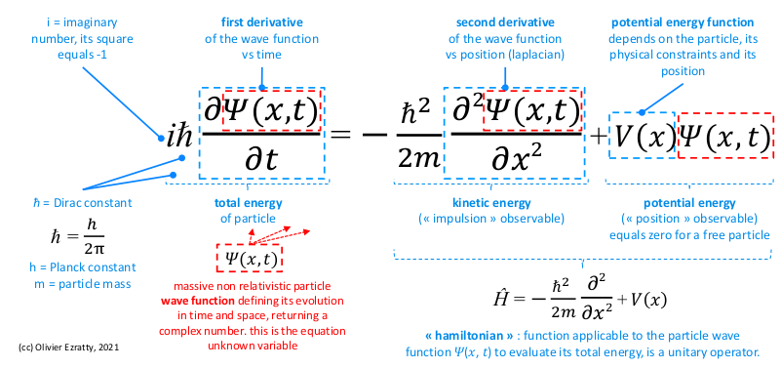
Physique Quantique
4) L'équation de Schrödinger

Slide 10
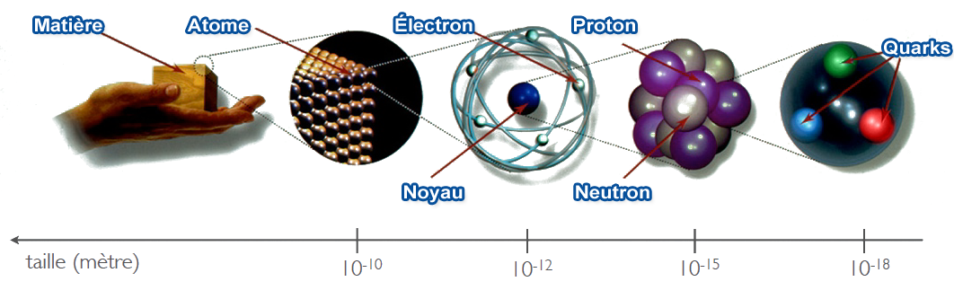

Physique Quantique
Les expériences de dualité onde-particule
Les merveilleuses propriétés des petites particules
L’apparition d’un truc pour étudier et appliquer ces propriétés
Physique Quantique

Slide 11
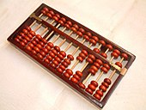
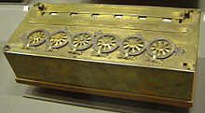


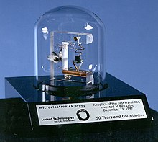

Histoire des ordinateurs
1930, La machine de Marconi par Guglielmo Marconi. En utilisant des ampoules électroniques clignotantes
1
0
Le boulier
Pascaline 1652
Les ordinateurs deviennent plus petits
Transistors, 1947
L’ENIAC, 1946

Slide 12
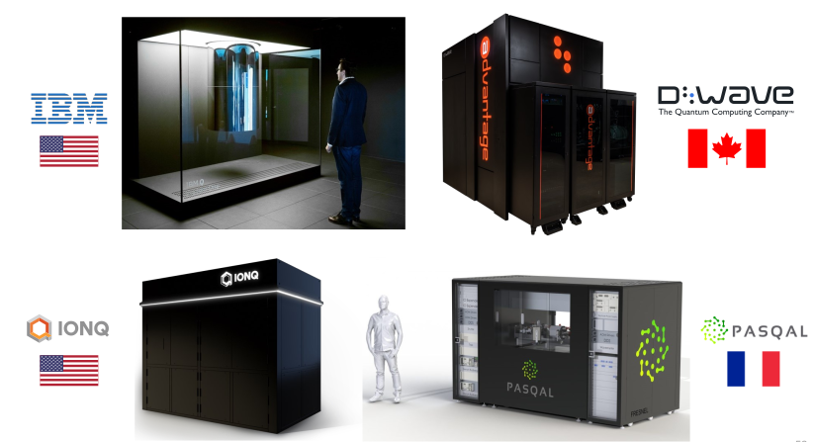
Des ordinateurs quantiques

Slide 13

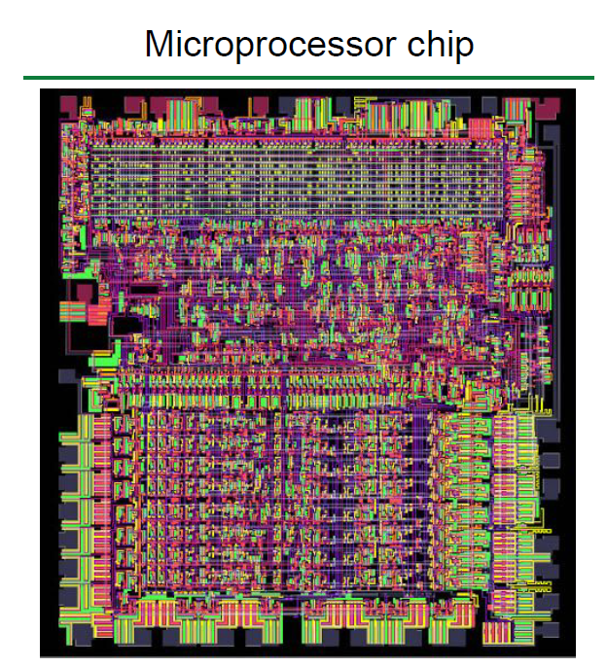
Des ordinateurs quantiques
Aujourd’hui, il existe de nombreux modèles d’ordinateurs quantiques avec différents avantages et inconvénients.
1) Qu’est qu’un ordinateur quantique?
- Processeur, Circuits et Bits
Le calcul est sur bit avec une calculatrice
Bit (binary digit) : plus petite unités de donnés que l’ordinateur peut traiter et stocker
Pour effectuer un opérateur logique
Processeur (CPU/GPU) : Calculatrice
Processeur = circuits intégrés constitués de miliards de transistors

Slide 14
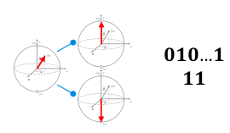
Des ordinateurs quantiques
- L’unité de processus quantique :
Avoir structure similaire avec Circuits et Qubits mais avec un changement fondamental de système (du classique au quantique).
2) Bits vs Qubits
- Bits (binary digit) : seulement 0 ou 1.
- Qubits (quantum bits) : peut avoir n’importe quelle valeur entre 0 et 1 jusqu’à ce que nous la mesurions (superposition).

Slide 15
Des ordinateurs quantiques
- QPU exploite 3 phénomènes en physique quantique :
+) Superposition : État des qubits à tout moment
+) Enchevêtrement : corrélation spéciale des qubits lorsqu'ils interagissent les uns avec les autres (principe de superposition).
+) Inférence : que se passe-t-il lorsqu'on agit sur des qubits globalement ou localement ?

Slide 16
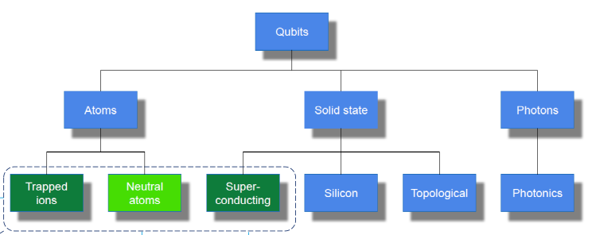
Des ordinateurs quantiques
3) Les différentes approches pour faire des QPUs

Slide 17
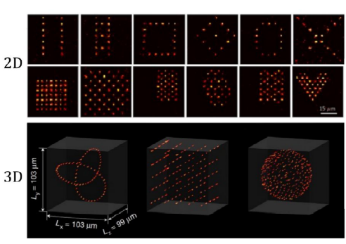
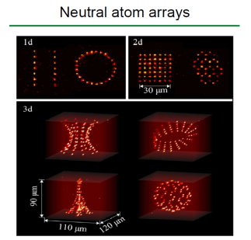
Des ordinateurs quantiques
- Neutres atomes :

Slide 18
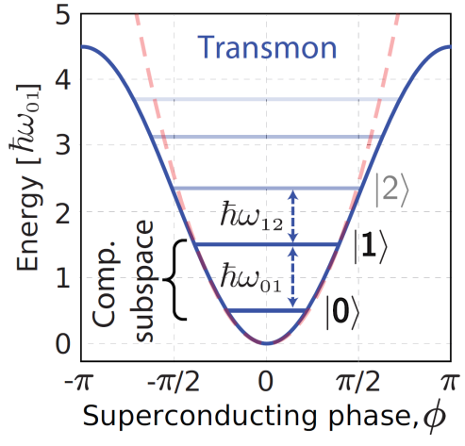
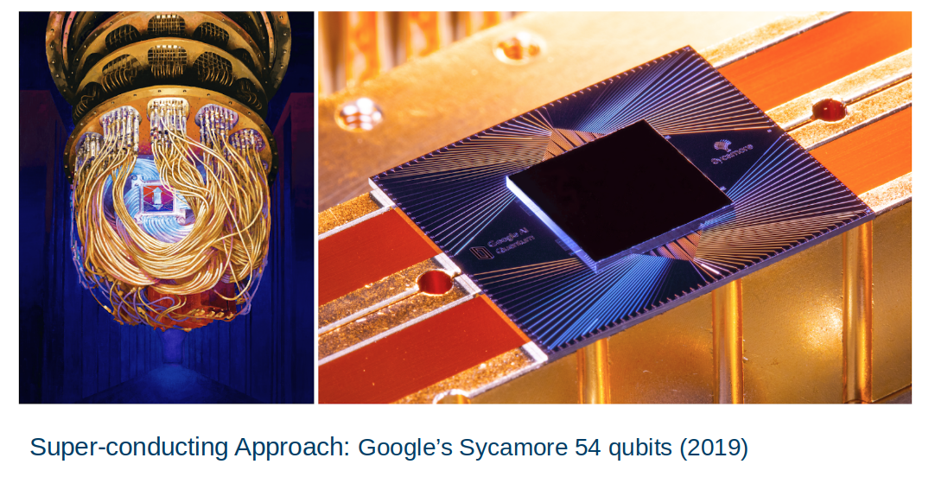
Des ordinateurs quantiques
- Super conducteur :

Slide 19
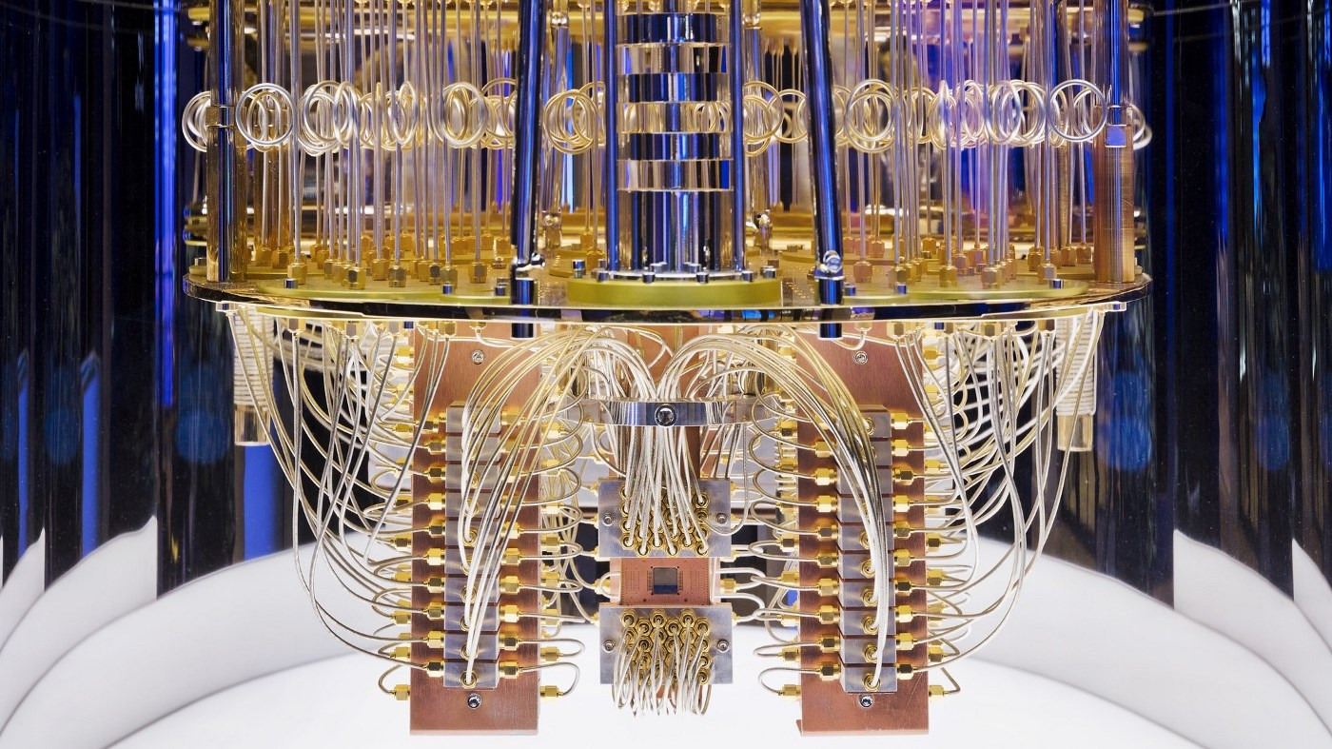
Des ordinateurs quantiques

Slide 20
Des ordinateurs quantiques
4) Pourquoi avons-nous besoin d’ordinateurs quantiques ?
- Pour résoudre ce que l’ordinateur classique ne peut pas:
+) Un gros problème : comme l’Optimisation Combinatoire
+) Un problème complexe : extrêmement difficile à résoudre, mais modélisable naturellement à l'aide d'un système quantique
5) Advantages:
- Dans certains problèmes, nous obtenons une accélération exponentielle et une accélération quadratique dans d'autres.
- La parallélisation n'est pas la raison de l'accélération (comme indiqué dans la presse publique). C'est la nature du comportement des objets dans le monde de la physique quantique.

Slide 21
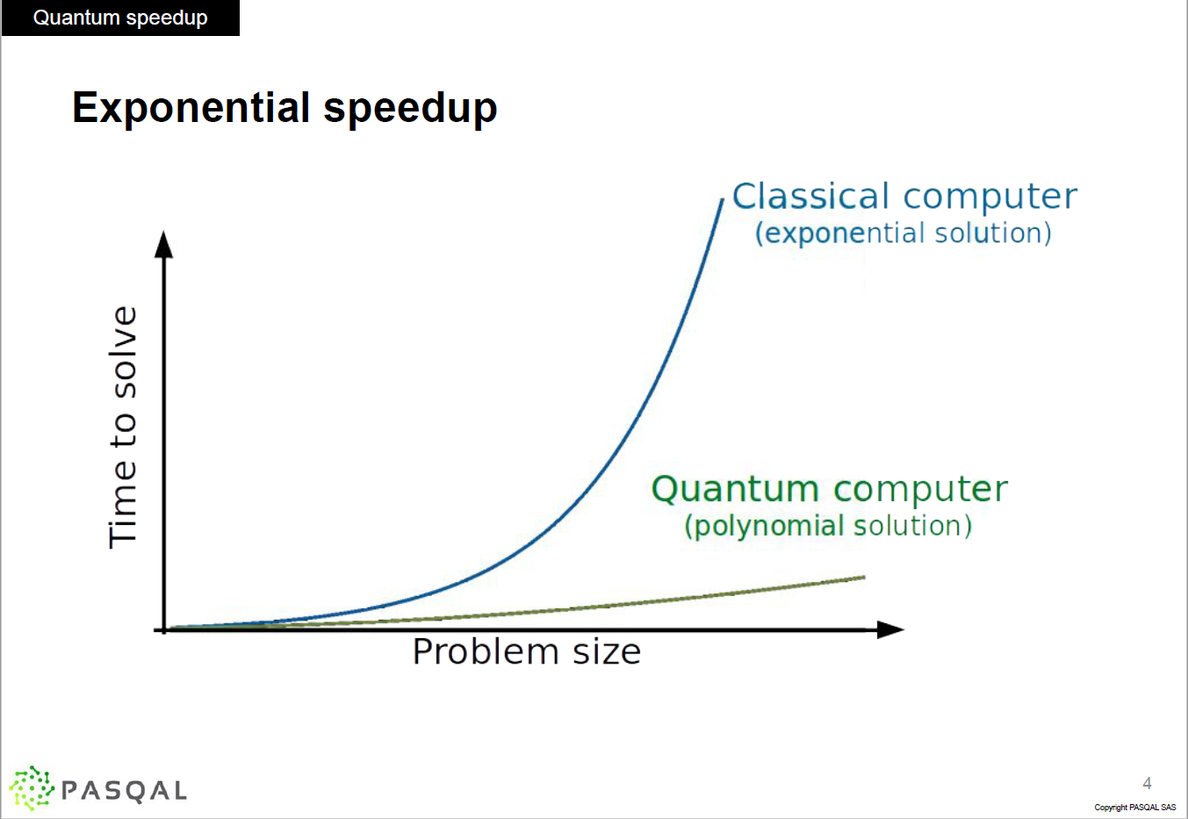
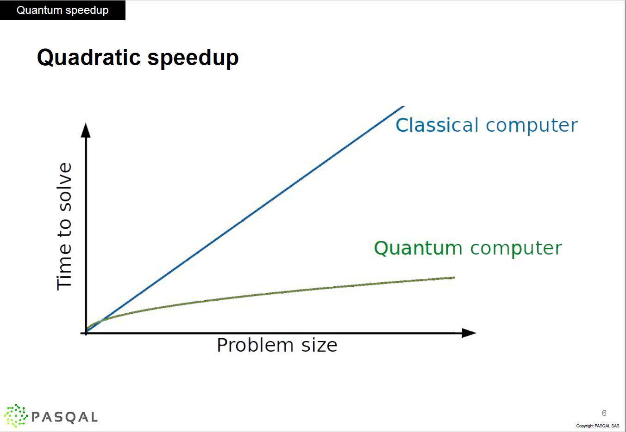
Des ordinateurs quantiques

Slide 22
Des ordinateurs quantiques
L'informatique quantique ne remplace pas l'informatique classique (CPU/GPU).
La mécanique quantique nous offre une manière alternative de concevoir des ordinateurs et des algorithmes pour résoudre certains problèmes que les méthodes classiques ne peuvent pas résoudre.
Approche Hybride = Classique + Quantique

Slide 23
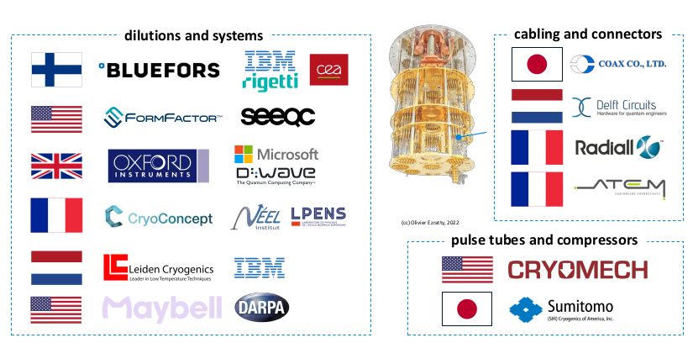
Des ordinateurs quantiques

Slide 24
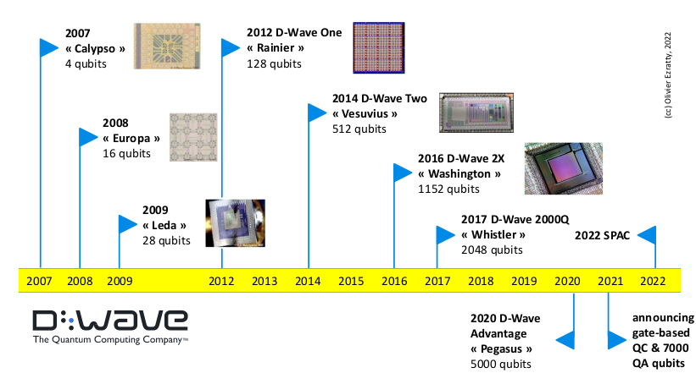
Des ordinateurs quantiques

Slide 25
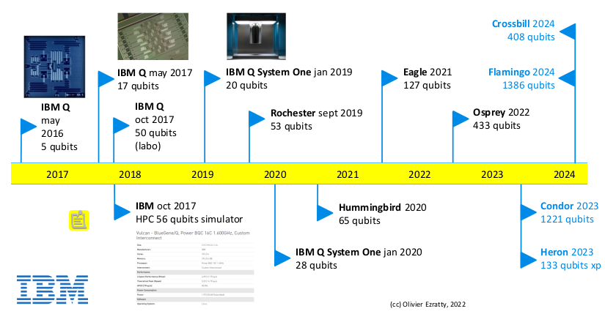
Des ordinateurs quantiques

Slide 26
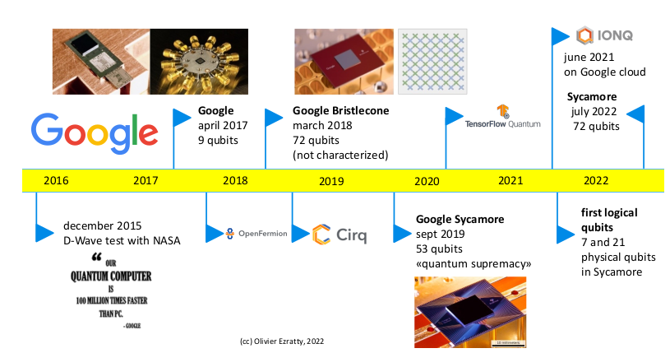
Des ordinateurs quantiques

Slide 27

THE END

